Slide 1
1. Präsentation
Witek, Louis, Jarl, Johann

Slide 2
Fragestellung
Hypothese
Wird die menschliche visuelle Wahrnehmung von Bildern durch eine innere Referenz beeinflusst?
Wenn dem Menschen der Inhalt eines Bildes geläufig ist, dann fallen ihm*ihr Verzerrungen des Bildes stärker auf.

Slide 3
Variablen
Versuchs-bedingungen
Unabhängige Variablen:
Maß der Verzerrung
Entfremdung
Abhängige Variable:
Wahrgenommene Verzerrung
- Sehhilfe
Ähnliche Lichtverhältnisse
Gleiche Bedingungen
Gleicher Bildschirm
Gleicher Abstand zum Bildschirm

Slide 4
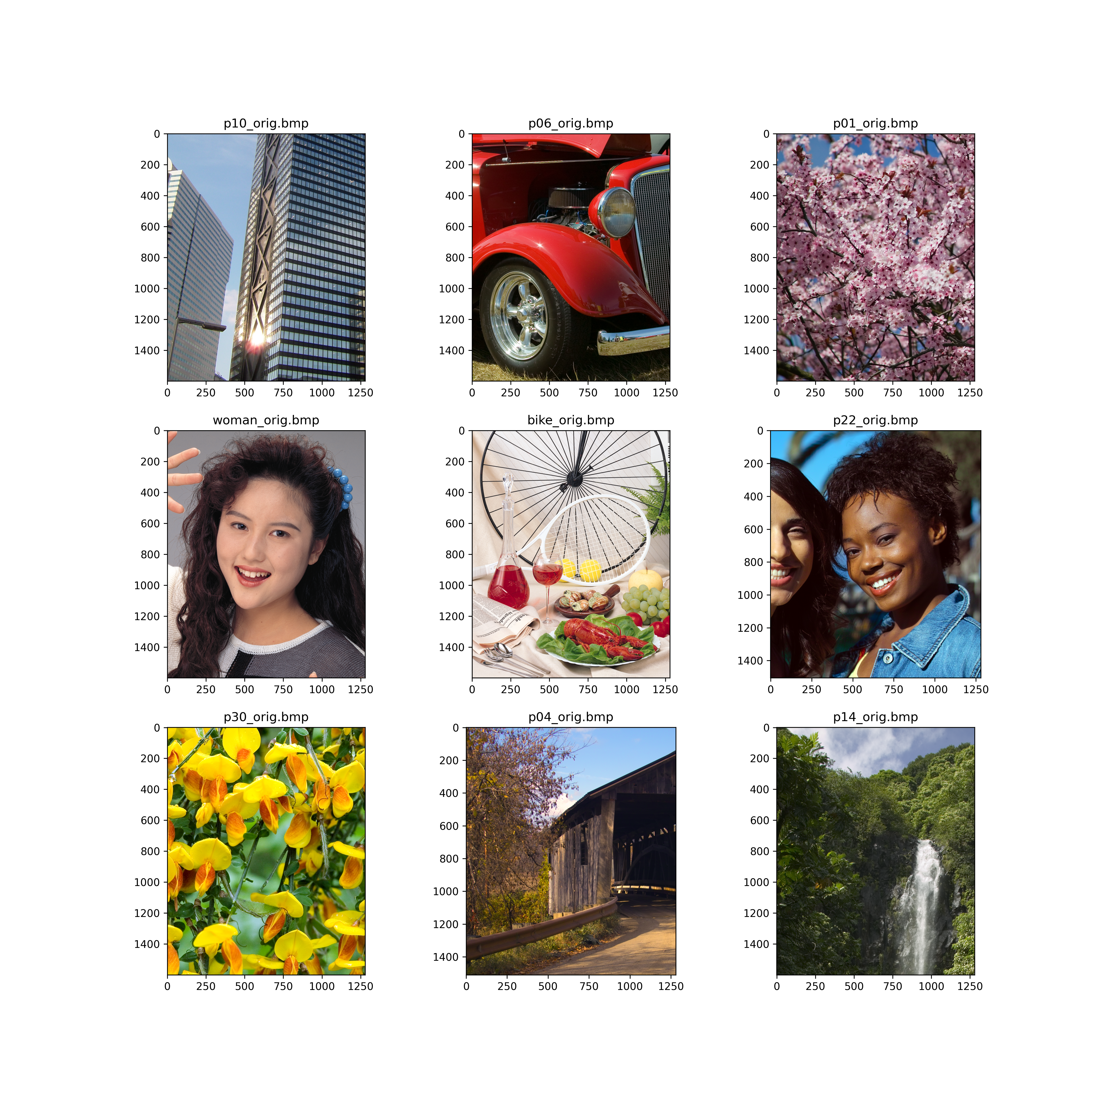

Stimuli – Beispielbilder
F. De Simone, L. Goldmann, V. Baroncini, and T. Ebrahimi, “Subjective evaluation of JPEG XR image compression,” in Applications of Digital Image Processing XXXII, 2009.

Slide 5
Stimuli – Beispielbilder
F. De Simone, L. Goldmann, V. Baroncini, and T. Ebrahimi, “Subjective evaluation of JPEG XR image compression,” in Applications of Digital Image Processing XXXII, 2009.

Slide 6
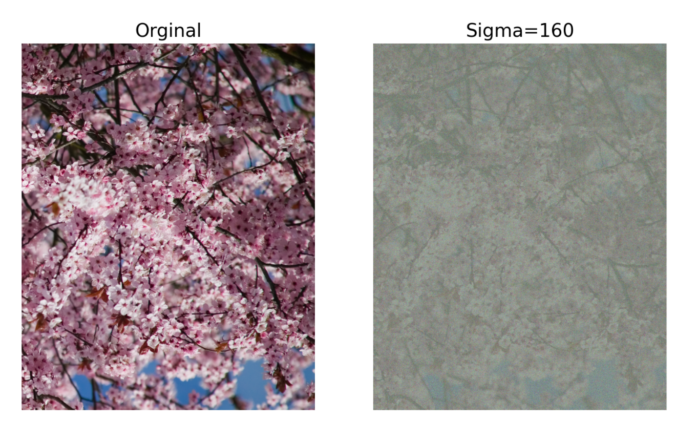
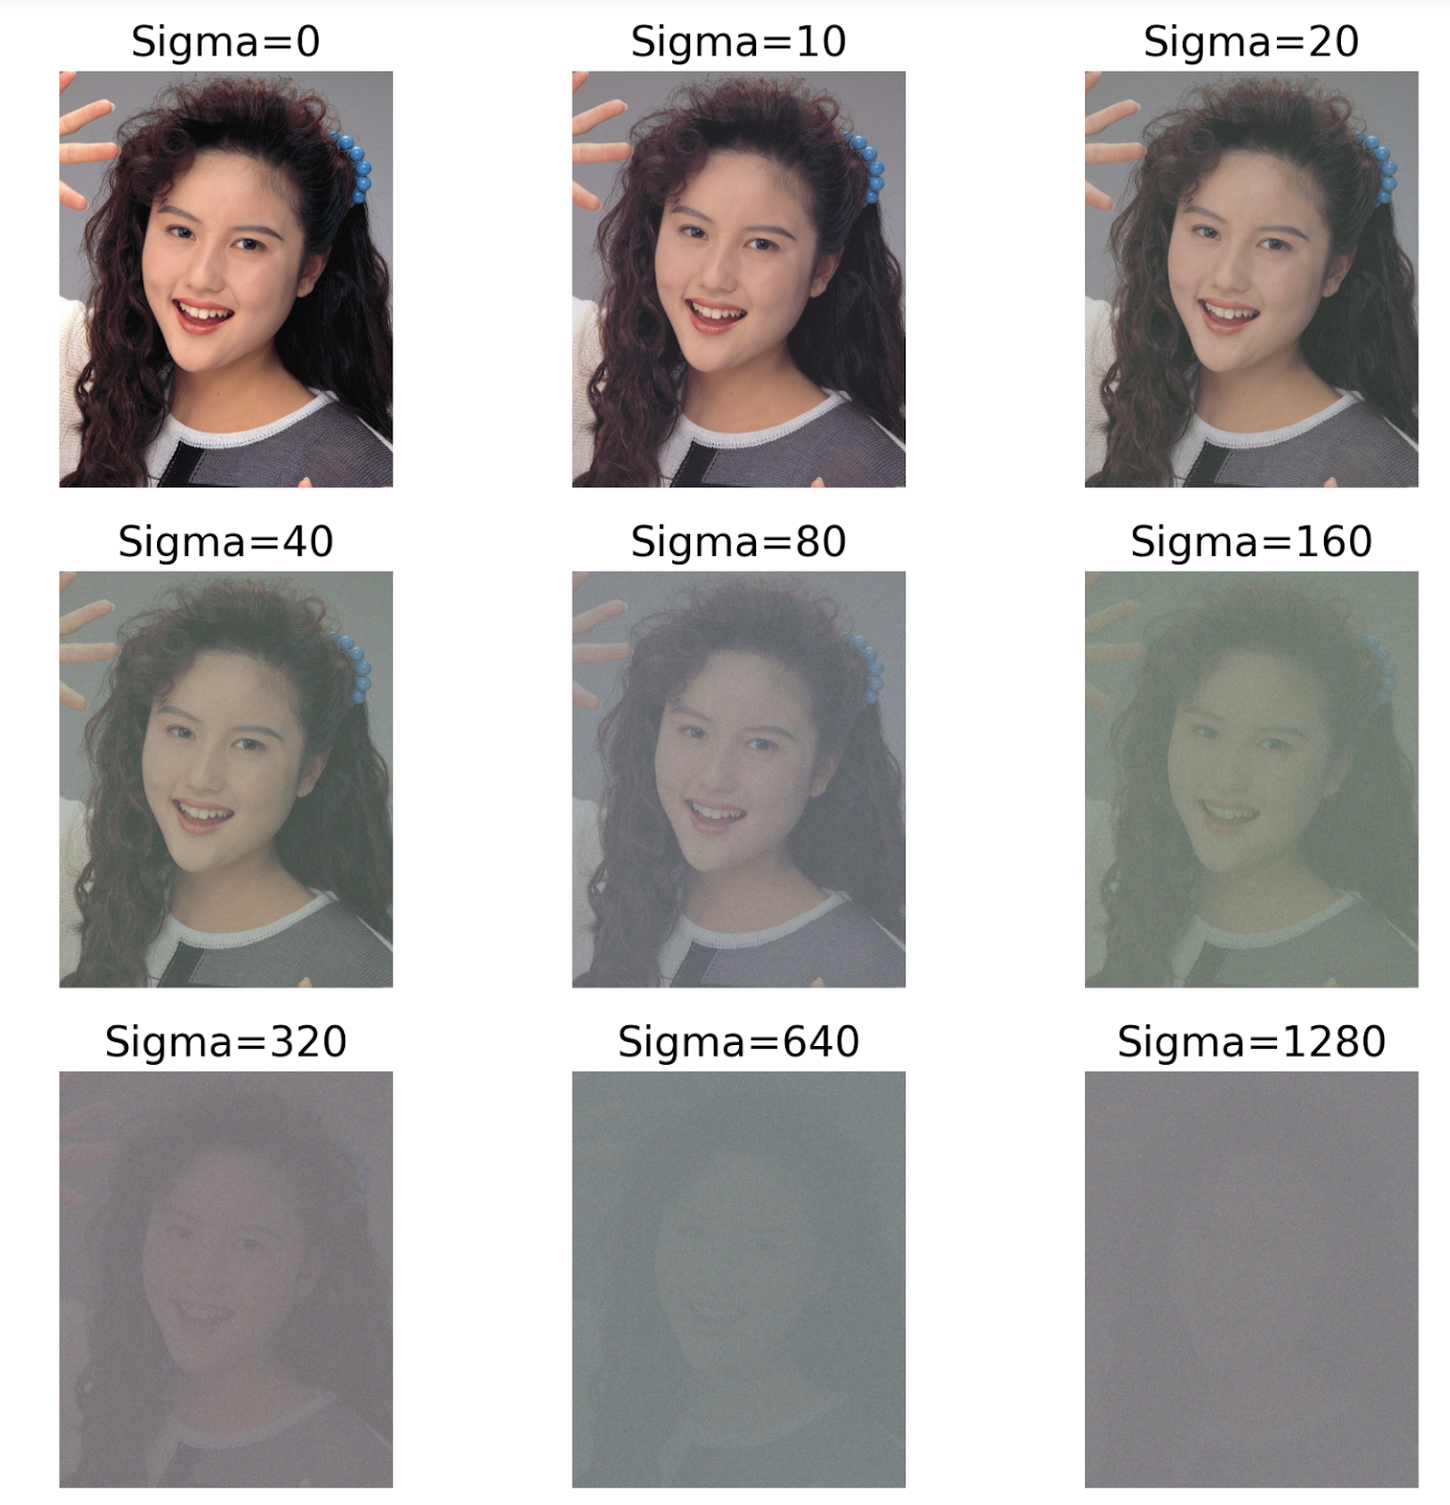
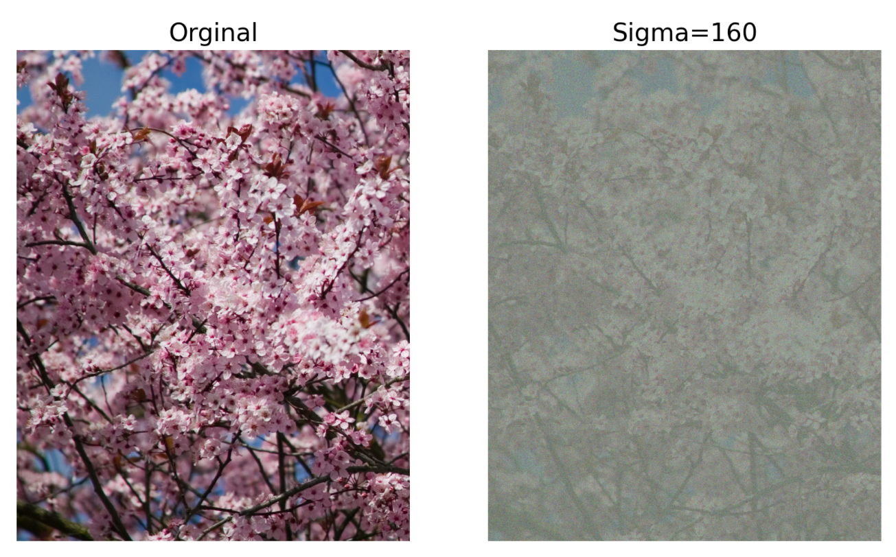
Methode
Double Stimulus
MOS?
Single StimulusMOS?
Matrix
Stimulus
MOS?

